Slide 1


GUÍA 5y6 – Destilación Binaria y Multicomponentes
Problema 2
1° Cuatrimestre - 2025

Slide 2
Enunciado
Una mezcla que contiene 50% de n-pentano y 50% de n-hexano a una temperatura de 270 K, se va a separar por destilación continua.
El producto de la parte superior debe contener el 95 % del n-pentano de la alimentación y el producto de fondo se espera que contenga el 97 % del n-hexano de la alimentación.
La columna operará a una presión total de 13,3 kPaa empleando un condensador y reboiler totales.
Determinar:
a) El mínimo número de etapas que se requerirán en el proceso.
b) La relación de reflujo mínimo.
c) Adoptando R=1,5xR_{min} determinar el número de etapas que se requerirán en la zona de rectificación, en la de agotamiento y el plato óptimo donde debe ingresar la alimentación.
d) Calcular la carga térmica del condensador y reboiler.
Repita el problema utilizando una presión total de operación de 53,2 kPa, compare los resultados obtenidos con la condición anterior.
¿Cómo serán comparativamente los diámetros de las torres especificadas en 1) y 2)?

Slide 3
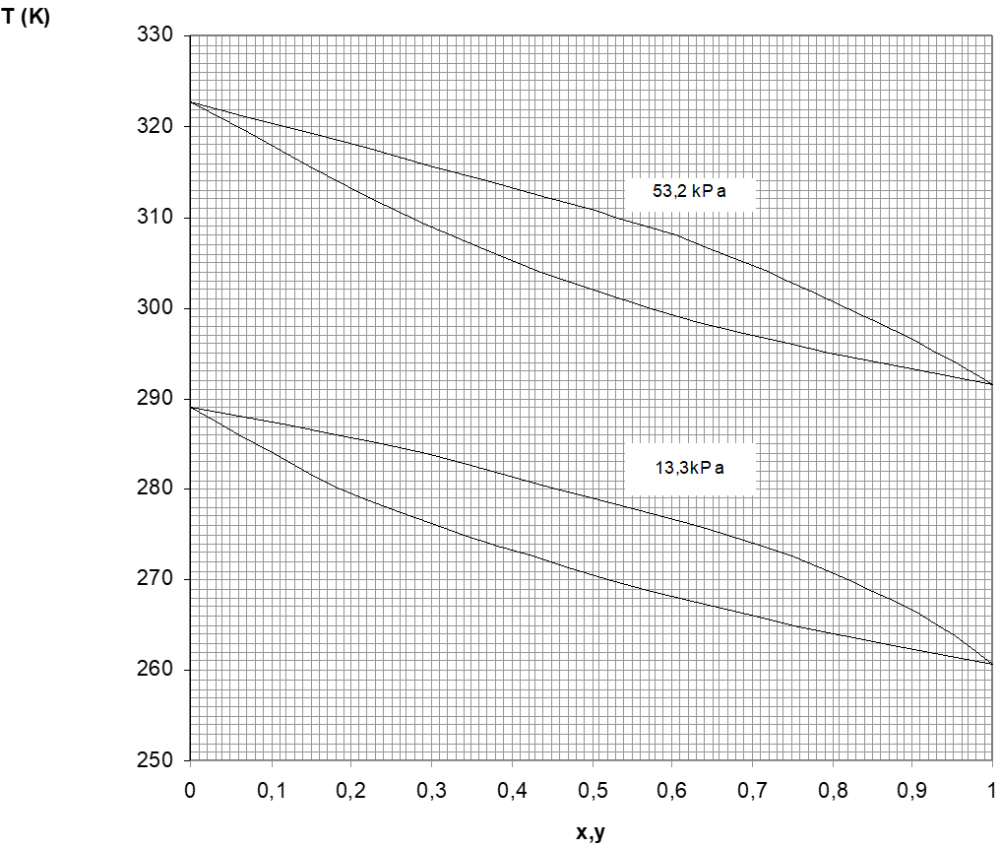
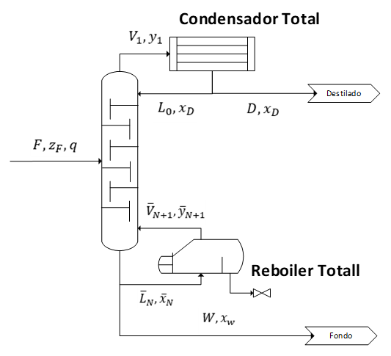

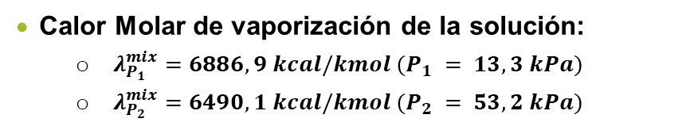
Datos
Calor Molar de vaporización de la solución:
  $λ_{P_{1}}^{mix}=6886,9 kcal/kmol (P_{1} = 13,3 kPa)$
  $λ_{P_{2}}^{mix}=6490,1 kcal/kmol (P_{2} = 53,2 kPa)$
Gráfico $T−x$ de la mezcla:
z_{F}=0,5
T = 270 K
95% de C5 se recupera en D
97% de C6 se recupera en W
P_{OP} = 13,3 kPaa
Condensador total
Reboiler total

Slide 4






Condensadores parciales y totales
Condensador PARCIAL
Condensador TOTAL
$$V,y_{1}$$
$$D,y_{D}$$
$$V,y_{1}$$
Salida VAPOR
$$L_{0},x_{D}^{∗}$$
$$L_{0},x_{D}$$
$$D,x_{D}$$
Salida LÍQUIDA
Salida LÍQUIDA
Salida LÍQUIDA

Slide 5
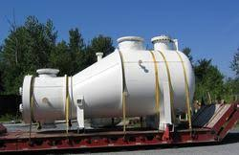







Reboilers parciales y totales
$$\overline{V},y_{W}^{∗}$$
$$\overline{V},y_{W}=x_{W}$$
Corriente VAPOR
Corriente VAPOR
PARCIAL
TOTAL
Corriente LÍQUIDA
$$W+{\overline{V}}_{\left(L\right)},x_{N_{P}}$$
$$W+{\overline{V}}_{\left(L\right)},x_{N_{P}}$$
$$W,x_{W}$$
Corriente LÍQUIDA
$${\overline{V}}_{\left(Líq\right)},x_{W}$$
$$W,x_{W}$$

Slide 6



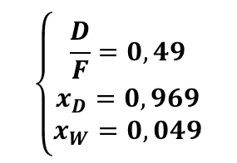

Resolución ítem 1-a)
Determinar el mínimo número de etapas que se requerirán en el proceso.
Balances de masa:
$$F=D+W$$
$$z_{F}⋅F=x_{D}⋅D+x_{w}⋅W$$
Especificaciones de la torre:
$$\frac{x_{D}⋅D}{z_{F}⋅F}=0,95$$
$$\frac{ (1−x_{W})⋅W}{\left(1−z_{F}\right)⋅F}=0,97$$
¿Cuántas incógnitas y ecuaciones tenemos?
$$\left\{\begin{aligned}\frac{D}{F}=0,49 \\ x_{D}=0,969 \\ x_{W}=0,049\end{aligned}\right.$$

Slide 7
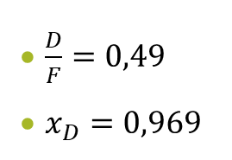
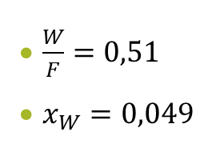
Resolución ítem 1-a)
Determinar el mínimo número de etapas que se requerirán en el proceso.
Tenemos prácticamente toda la información de la Torre:
$\frac{D}{F}=0,49$
$x_{D}=0,969$
$\frac{W}{F}=0,51$
$x_{W}=0,049$
¿Cómo se obtiene el mínimo número de etapas?
Reflujo Total
¿Cómo lo vemos gráficamente?
¿Qué información tenemos sobre el equilibrio?

Slide 8
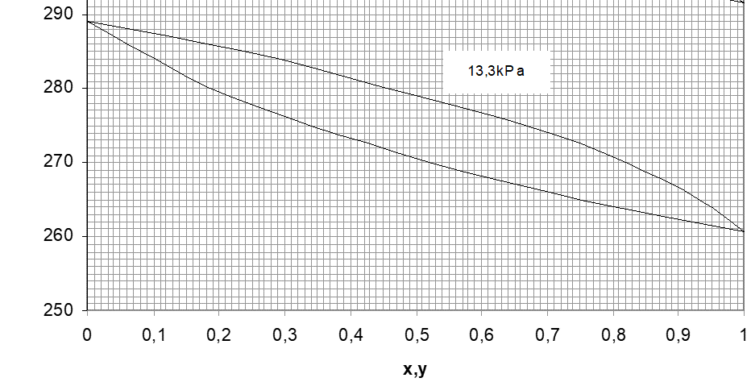











Resolución ítem 1-a)
Determinar el mínimo número de etapas que se requerirán en el proceso.
¿Cómo construimos el equilibrio?
$$T \left[K\right]$$
$$y$$
$$y_{k+1}^{∗}$$
$$y_{k}^{∗}$$
$$x_{k+1}$$
$$y_{k+1}^{∗}$$
$$x_{k}$$
$$x_{k+1}$$
$$x$$
$$x_{k}$$
$$y_{k}^{∗}$$

Slide 9
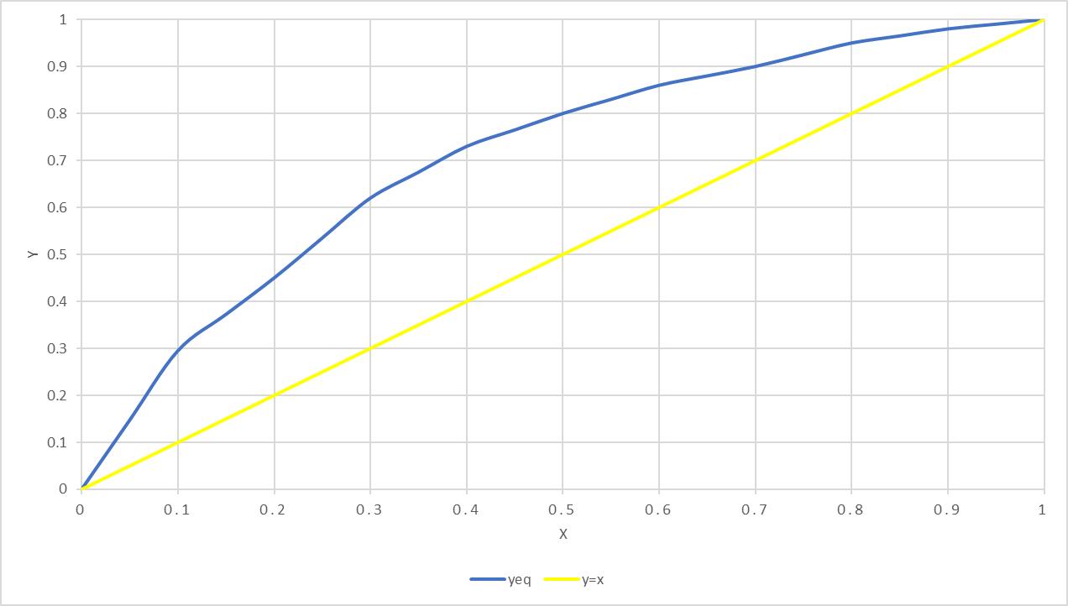



Resolución ítem 1-a)
Determinar el mínimo número de etapas que se requerirán en el proceso.
Graficamos el equilibrio y desde los puntos extremos de la torre, contamos etapas:
$$N_{min}=5$$
$$x_{W}=0,05$$
$$x_{D}=0,97$$

Slide 10
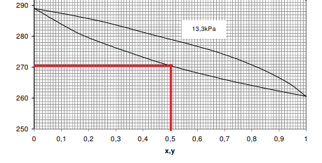

Resolución ítem 1-b)
Determinar la relación de reflujo mínimo.
Ahora nos piden obtener el otro extremo de la operación: Reflujo mínimo. Es decir, etapas infinitas:
¿Cómo obtenemos el reflujo mínimo gráficamente?
Vamos a necesitar graficar la recta q, para lo cual necesitamos la condición de alimentación
Con la composición y temperatura de la alimentación, y la Presión operativa:
$$Líquido saturado→q=\frac{L}{F}=1$$

Slide 11



Resolución ítem 1-b)
Determinar la relación de reflujo mínimo.
Ahora sí, buscamos gráficamente la operación a reflujo mínimo:
$$\frac{x_{D}}{R_{min}+1}→R_{min}=0,55$$
$$x_{W}=0,05$$
$$x_{D}=0,97$$

Slide 12






Resolución ítem 1-c)
Adoptando R = 1,5$⋅$R_{min}, determinar el número de etapas que se requerirán en la zona de rectificación, en la de agotamiento y el plato óptimo donde debe ingresar la alimentación
Calculamos el reflujo operativo con el que vamos a trabajar y graficamos:
$$R_{OP}=1,5⋅R_{min}=0,825$$
$$\frac{x_{D}}{R_{OP}+1}=0,53$$
$$N° etapas=9$$
$$N° rectificación=4$$
$$Plato de alimentación=5$$
$$N° agotamiento=5$$

Slide 13




Resolución ítem 1-d)
Calcular la carga térmica del condensador y el reboiler
Como no tenemos caudales, podremos calcular las cargas térmicas en función del caudal de alimentación:
$$R_{OP}=0,825=\frac{L_{0}}{D}$$
$$\frac{L_{0}}{F}=0,825⋅\frac{D}{F}=0,404$$
En el condensador:
$$\frac{V}{F}=\frac{D}{F}+\frac{L_{0}}{F}=0,49+0,404=0,894$$
$$\frac{Q_{cond}}{F}=−λ_{mix}^{P_{1}}⋅\frac{V}{F}=−6886,9{kcal}/{kmol}⋅ 0,894=6156,9 kcal/kmol$$
En el reboiler:
$$\frac{Q_{reb}}{F}=−λ_{mix}^{P_{1}}⋅\frac{\overline{V}}{F}=−6886,9{kcal}/{kmol}⋅ 0,894=6156,9 kcal/kmol$$
$$\overline{V}=V−\left(1−q\right)⋅F=V$$

Slide 14
Resolución ítem 2
Repita el problema utilizando una presión total de operación de 53,2 kPa, compare los resultados obtenidos con la condición anterior.
¿¿Qué resultados esperamos obtener??
Para empezar, veamos cómo cambian las condiciones:

Slide 15

Resolución ítem 2
Repita el problema utilizando una presión total de operación de 53,2 kPa, compare los resultados obtenidos con la condición anterior.
Veamos los resultados comparativos:
Parámetro | P1=13.3 kPa | P2=53.2 kPa
N_{min} | 5 | 6
q | 1 | 1,18
R_{min} | 0,55 | 0,63
R_{OP} | 0,825 | 0,945
N_{OP} | 9 | 12
N_{rect} | 4 | 4
N_{Agot} | 5 | 8
Q_{cond}/F [kcal/kmol] | 6156,9 | 6185,4
Q_{reb}/F [kcal/kmol] |  | 7369,4
$$líquido subenfriado$$
¿Cómo se obtiene?

Slide 16
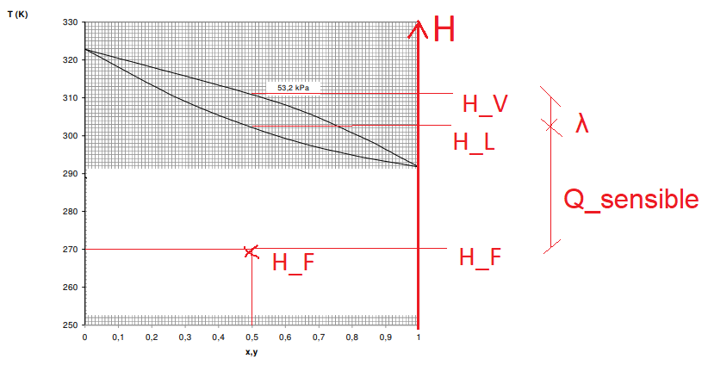
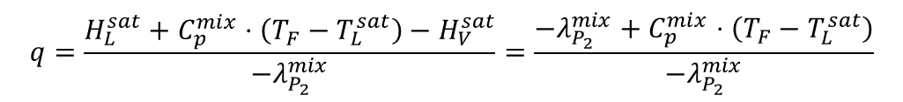

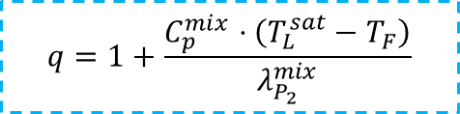


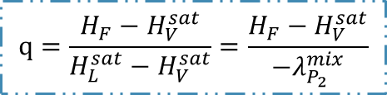


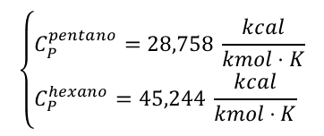
Resolución ítem 2
Repita el problema utilizando una presión total de operación de 53,2 kPa, compare los resultados obtenidos con la condición anterior.
¿Cómo calcular el q?:
$$F⋅H_{F}=L⋅H_{L}^{sat}+V⋅H_{V}^{sat}$$
$$H_{F}=q⋅H_{L}^{sat}+\left(1−q\right)⋅H_{V}^{sat}$$
$$q=\frac{H_{F}−H_{V}^{sat}}{H_{L}^{sat}−H_{V}^{sat}}=\frac{H_{F}−H_{V}^{sat}}{−λ_{P_{2}}^{mix}}$$
H_{V}^{SAT}
H_{L}^{SAT}
Además:
$$H_{F}=H_{L}^{sat}+C_{p}^{mix}⋅\left(T_{F}−T_{L}^{sat}\right)$$
$$q=\frac{H_{L}^{sat}+C_{p}^{mix}⋅\left(T_{F}−T_{L}^{sat}\right)−H_{V}^{sat}}{−λ_{P_{2}}^{mix}}=\frac{−λ_{P_{2}}^{mix}+C_{p}^{mix}⋅\left(T_{F}−T_{L}^{sat}\right)}{−λ_{P_{2}}^{mix}}$$
Reemplazando:
$$q=1+\frac{C_{p}^{mix}⋅\left(T_{L}^{sat}−T_{F}\right)}{λ_{P_{2}}^{mix}}$$
H_{F}
$$\left\{\begin{aligned}&C_{P}^{pentano}=28,758 \frac{kcal}{kmol⋅K} \\ &C_{P}^{hexano}=45,244 \frac{kcal}{kmol⋅K}\end{aligned}\right.$$
Tomando un valor promedio:
$$C_{P}^{mix}=37 \frac{kcal}{kmol⋅K}$$
Se obtiene:
$$q=1,18$$

Slide 17
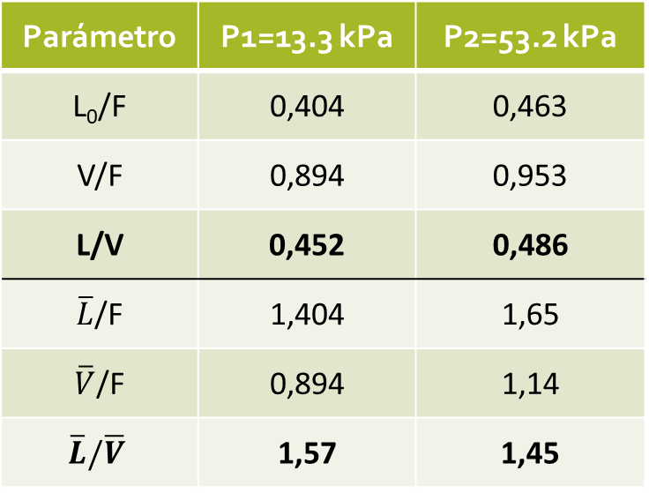
Resolución ítem 3
¿Cómo serán comparativamente los diámetros de las torres especificadas en 1) y 2)?
Parámetro | P1=13.3 kPa | P2=53.2 kPa
L₀/F | 0,404 | 0,463
V/F | 0,894 | 0,953
L/V | 0,452 | 0,486
$\overline{L}$/F | 1,404 | 1,65
$\overline{V}$/F | 0,894 | 1,14
$$\overline{L}/\overline{V}$$ | 1,57 | 1,45

Slide 18

¿PREGUNTAS?

